Slide 1


🛡️ MÓDULO 2: GUARDIANES EN ALERTA
Misión: Prevención de Accidentes y Protocolo P.A.S.
Un Guardián siempre está atento. Aprende a detectar el peligro antes de que ocurra.
Notes:
1

Slide 2
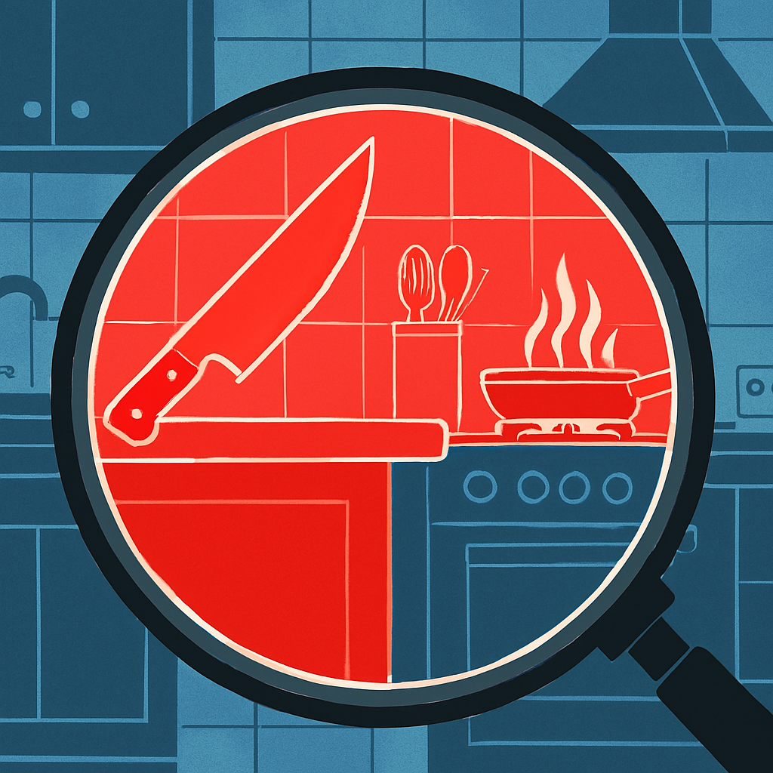



La Inspección del Terreno
Activa tu Radar de Riesgos AHORA
Cables pelados o contactos defectosos
Sartenes calientes o fuego
¡Alejarse! Y no lo toques, la cocina no es lugar para jugar
¡No tocar! ¡No los uses!
Botellas sin etiqueta o algun producto químico o desconocido/misterioso
¡No lo bebas o interactues con el sin saber que es!
Un Guardián detecta las trampas antes de caer y visa siempre para conocer mejor su entorno
Notes:
2

Slide 3



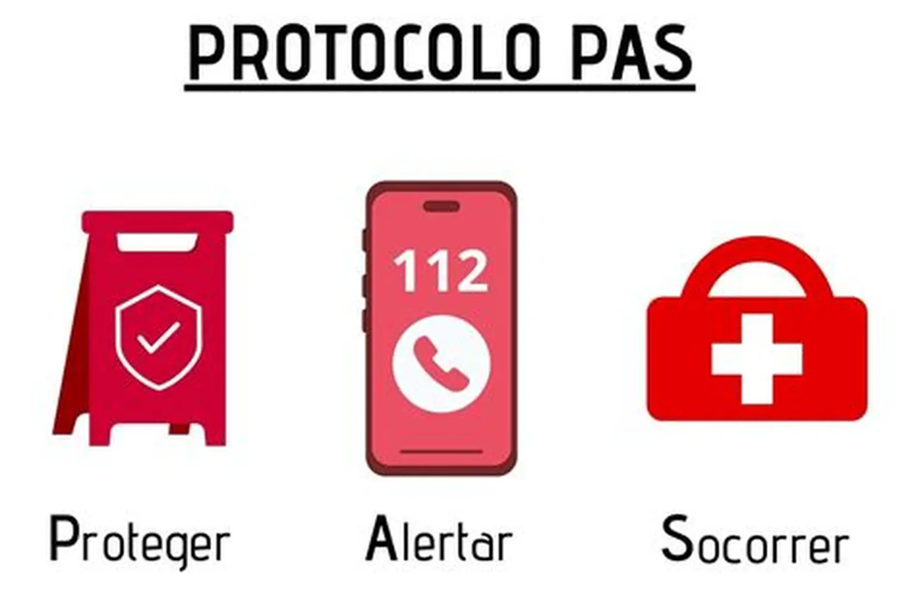
La Herramienta de Defensa (Paso 1 y 2)
Protocolo P.A.S. - Regla de Oro
Si ves un accidente, usa el código:
1. PROTEGER (P)
2. AVISAR (A)
¡Frena! Mira a los lados. No entres si hay peligro, Aparte de que te puedes lastimar y ya son 2 heridos, si puedes avisa a los demás para que puedan proteger a la persona
Pide ayuda, grita, llama al 911 u otro numero de emergencias, que la ayuda este en camino
Notes:
3

Slide 4
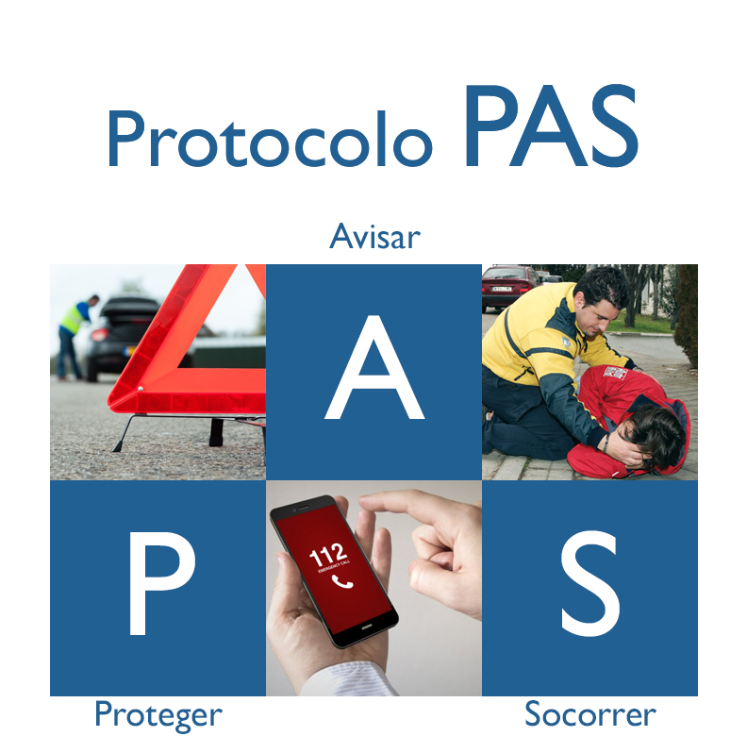
La Herramienta de Defensa (Paso 3)
Protocolo P.A.S. - El Socorro
3. SOCORRER (S): Ayudar con Inteligencia
NO muevas al herido
Analiza el panorama
El cuello es frágil y más si fue una caída
Pide a alguien o avísale en caso de alguna herida para que un adulto pueda controlarla
¡Habla con la persona!
Tranquilizalo o hazle preguntas basicas (esto es clave) que dia es hoy, como se llama, donde vive, quienes son sus parientes cercanos, en que año estamos viviendo, que siente etc
Notes:
4

Slide 5
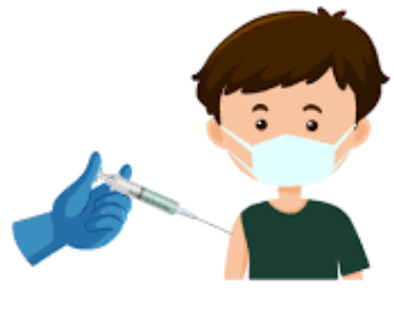
Inteligencia de Campo
Las Vacunas son tu Entrenamiento, y tu mejor aliada
No tengas miedo. La vacuna enseña "Karate" a tu cuerpo contra los virus. Ese pequeño piquete despues te ayudará a que no te enfermes o que sea menos grave
Dato: Cuida tus Oídos (Sensores). ¡Bájale al volumen de los audífonos! Y de preferencia no los uses en la calle
Notes:
5

Slide 6
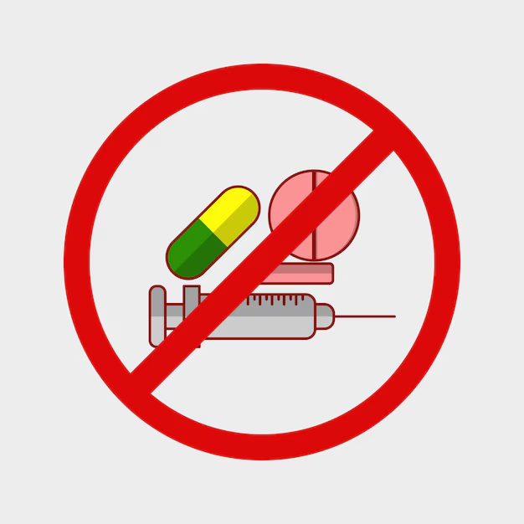
Truco de Experto
La Medicina NO es Dulce
MITO
"Tomo la pastilla de la abuela" o “tomo esta pastilla que me encontre”
¡Peligro! No lo hagas sin antes consultar a un adulto, Nos puede hacer daño y ciertos medicamentos son contraproducentes
VERDAD
Solo Papá, Mamá o el Doctor tienen la llave del botiquín. Si ves pastillas tiradas, avisa.
Ademas de que algunas parecen dulces y pueden ser veneno
Notes:
6

Slide 7
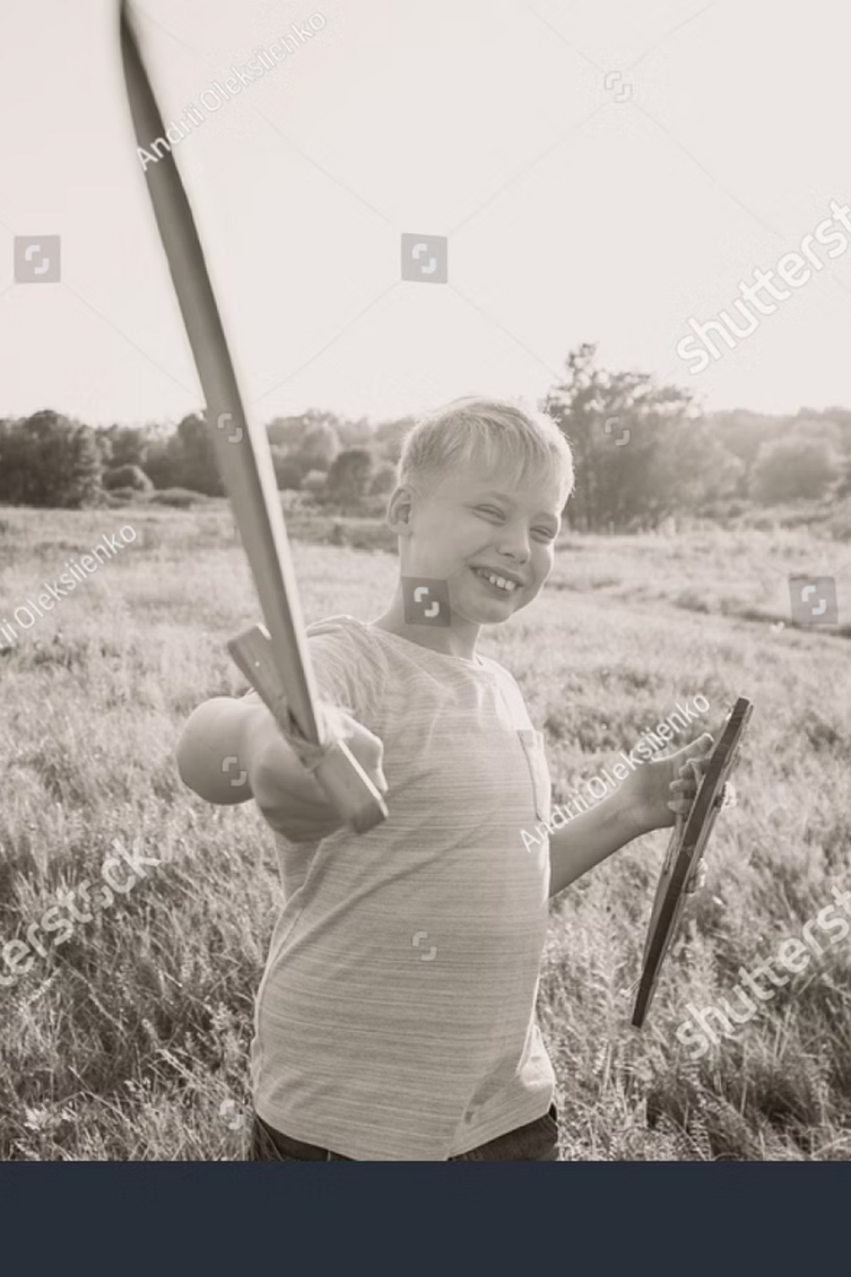
Asegurar el Perímetro
¡Guardianes en Alerta!
Misión de hoy: Revisa tu casa con tu "Radar". Si ves cables sueltos o fuego, AVISA a tus padres
¡Y ubica el botiquin en tu casa!
Notes:
7

